Slide 1
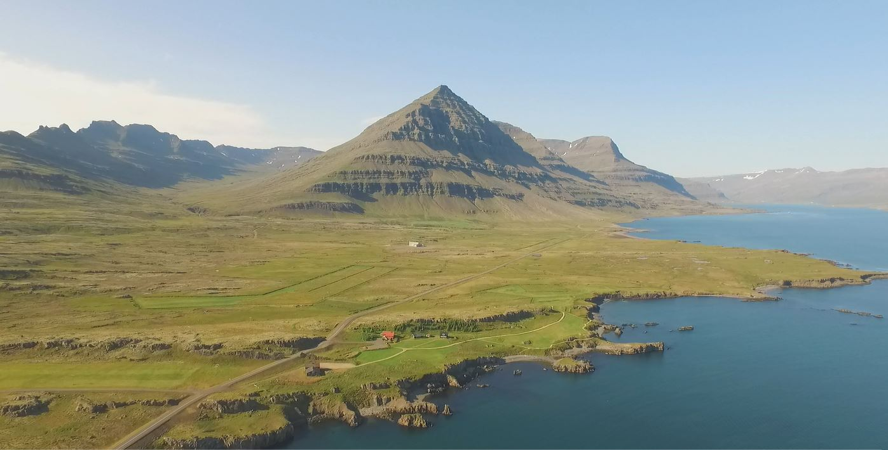
Teigarhorn Áætlanir – skipulag - göngustígar
Notes:
Jörðin Teigarhorn við Berufjörð sem er aðeins 4 km frá þéttbýlinu á Djúpavogi komst í eigu íslenska ríkisins árið 2013 og var Djúpavogshreppi samhliða falin umsjón og rekstur. Var þá öll jörðin jafnhliða friðlýst sem fólkvangur en innan fólkvangsins er einnig friðlýst náttúruvætti frá árinu 1975.

Slide 2
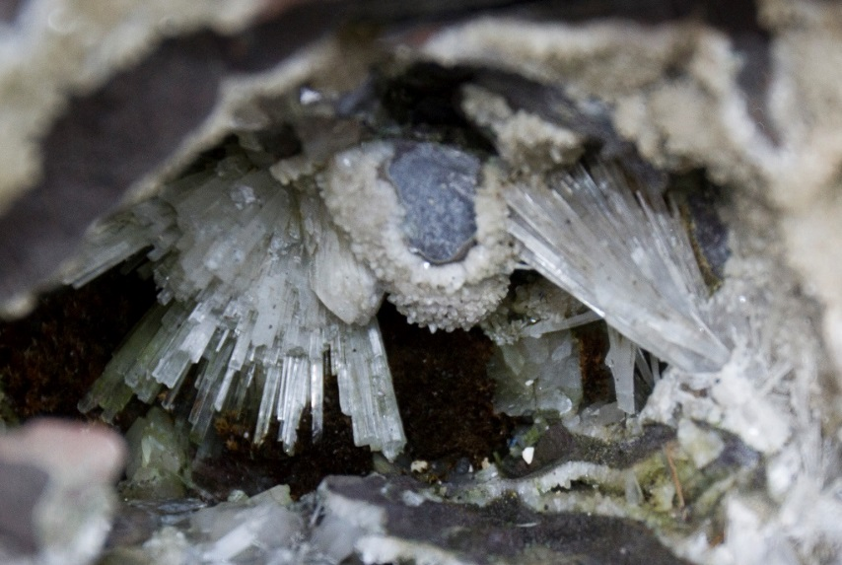
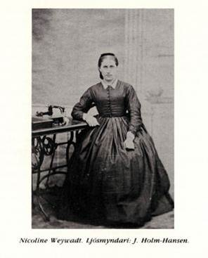
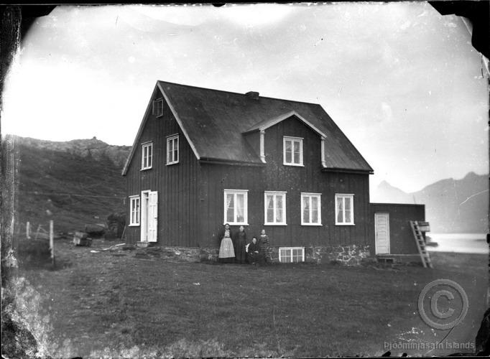
Teigarhorn - náttúru- og menningarminjar
Notes:
Teigarhorn er þekkt á heimsvísu fyrir jarðminjar, en landið er ríkt af fjölbreyttum tegundum geislasteina. Á Teigarhorni eru einnig merkar menningarminjar svo sem Weywadthús frá 1880 sem er í eigu húsasafns Þjóðminjasafnsins. Saga Weyvadthúss og ljósmyndunar á Íslandi tengist sterkum böndum.

Slide 3
Stjórn fólkvangsins á Teigarhorni
Djúpavogshreppur: Andrés Skúlason oddviti
Umhverfisstofnun: Ólafur A Jónsson svið náttúru og Sigrún Ágústdóttir svið samþættingar - tímabundið.
Náttúrufræðistofnun: Kristján Jónasson sviðstjóri jarðfræði
Þjóðminjasafn: Guðmundur Lúther Hafsteinsson safnvörður húsasafns
Stjórn fólkvangsins er til ráðgjafar um stefnumörkun fyrir fólkvanginn.
Notes:
Til að móta stefnu fyrir fólkvanginn var samhliða friðlýsingu jarðarinnar
skipuð ráðgefandi stjórn hagsmunaaðila. Stjórnin hefur nú lagt lokahönd á gerð Verndar – og
stjórnunaráætlunar fyrir Teigarhorn undir stjórn starfsmanns Umhverfisstofnunar, Hildar Vésteinsdóttur

Slide 4
Notes:
Helstu markmið áætlunarinnar eru að leggja fram stefnu hvernig viðhalda skuli verndargildi svæðisins þannig að sem mest sátt ríki um.
Sérstaða Teigarhorns er mikil og með áætluninni er stefnt að því að standa vörð um og efla um leið jákvæða ímynd svæðisins.

Slide 5
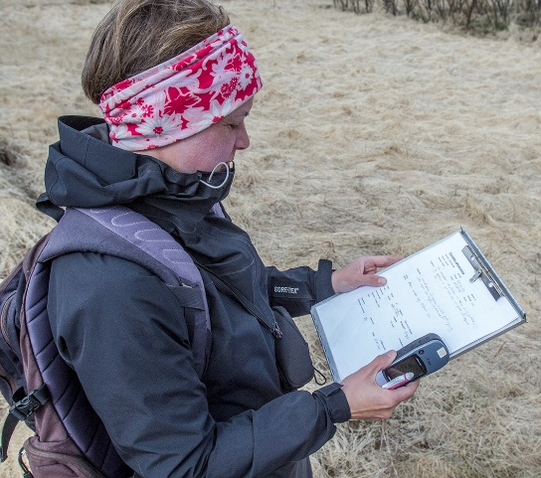
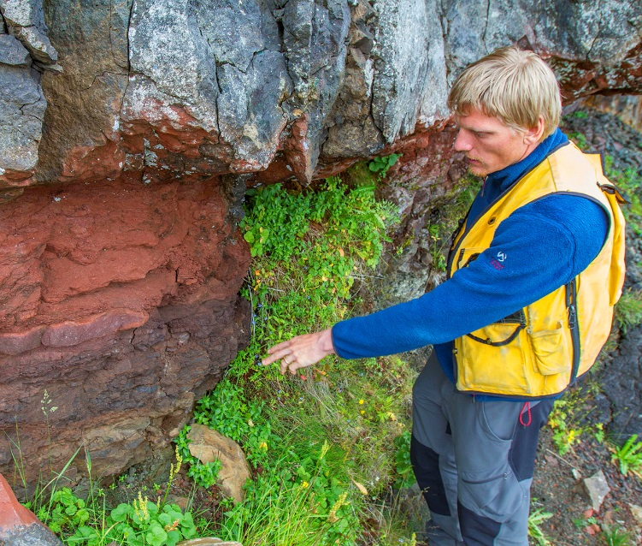
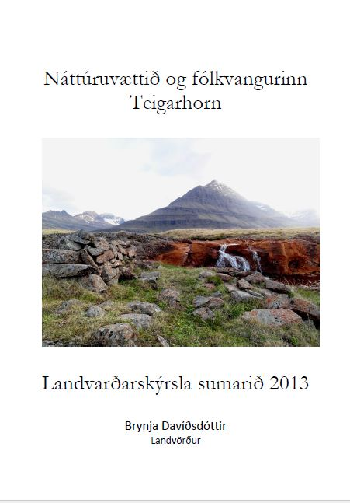
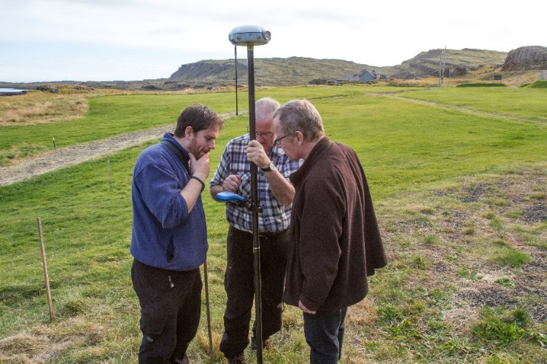
Rannsóknir á svæðinu
Notes:
Við gerð deiliskipulags sem hófst 2014 eru margháttaðar rannsóknir veigamikill þáttur. Á svæðinu hefur nú þegar farið fram ítarleg fornleifaskráning. Einnig stendur yfir kortlagning á jarðminjum svæðisins. Auk þess voru gerðar vandaðar landvarðaskýrslur fyrir árin 2013 og 2014 af Brynju Davíðsdóttur umhverfis – og náttúrufræðingi. Skýrslurnar hafa nýst vel við gerð áætlana og skipulags. Jafnframt hafa verið gerðar athuganir á hegðun og upplifun ferðamanna á svæðinu.

Slide 6
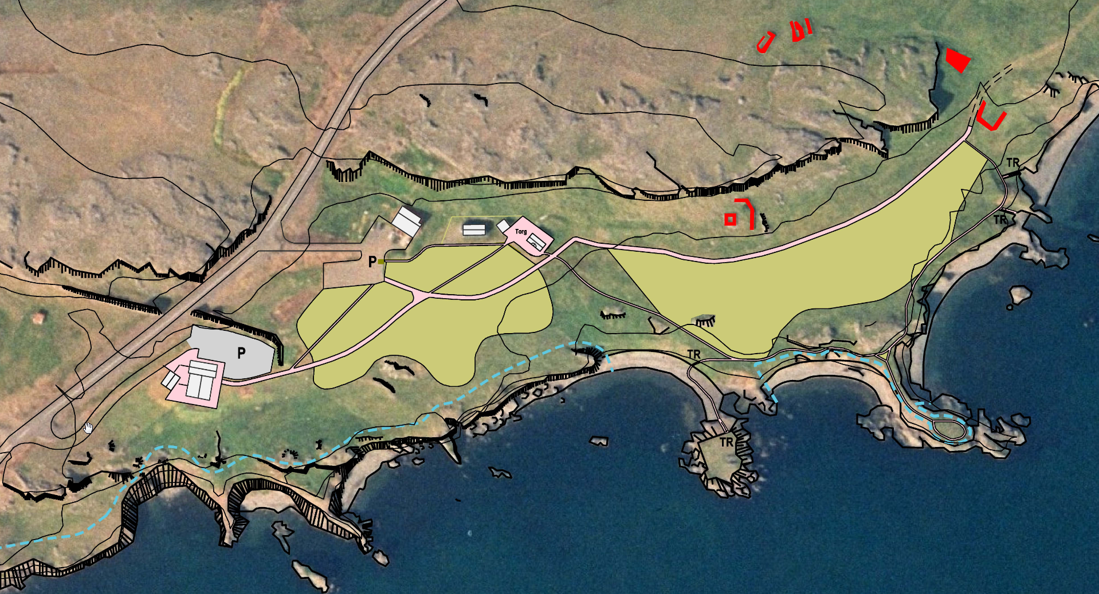
Deiliskipulagið – umferðarstýring - gáttirnar þrjár
Bæjartorfan
Gönguleiðin
Þjónustuhúsið
Notes:
Svæðið á Teigarhorni er viðkvæmt fyrir ágangi. Einn mikilvægasti þátturinn við gerð deiliskipulagsins er umferðarstýring gesta. Í því ljósi varð til hugmyndin um gáttirnar þrjár á bæjarsvæði, þar sem gert er ráð fyrir að mestur fjöldi gesta fari um. Þar sem áhugi gesta á svæðinu getur verið mjög mismunandi er markmiðið með gáttunum þremur að mæta ólíkum þörfum þeirra og gefa þeim sem sannarlega vilja njóta svæðisins betri tækifæri til þess.
Við aðkomu að svæðinu í fyrstu gátt verður þjónustuhús. Þar munu gestir eiga kost á að fá upplýsingar um jarðfræði og sögu svæðisins í máli og myndum. Þar verður jafnframt safn, veitingaþjónusta, sala á minjagripum, aðstaða fyrir starfsfólk og rými til rannsókna. Reiknað er með að ákveðinn fjöldi gesta láti sér fyrstu gátt nægja. Fyrir þá sem hafa meiri áhuga, tekur önnur gáttin við á bæjartorfunni. Þar er Weyvadthús þar sem m.a. var rekin ljósmyndastofa af Nicoline Weyvadt, fyrsta atvinnukvenljósmyndara á Íslandi. Þar er einnig næst elsta veðurstöð á landinu. Fyrir þá sem vilja upplifa enn meira, tekur þriðja gáttin við en það er göngustígur þar sem gestir hafa tækifæri til að upplifa hvorutveggja í senn náttúru og menningarminjar, auk þess sem göngusvæðið er mjög fjölskylduvænt og kjörið til útivistar.

Slide 7
Notes:
TGJ Teiknistofa Guðrúnar Jónsdóttur annast gerð deiliskipulagsins og hér má sjá drög að fyrsta áfanga þess þar sem unnið hefur verið út frá hugmyndafræðinni um gáttirnar þrjár. Á Teiknistofunni starfar doktor í Umhverfissálarfræði Páll Jakob Líndal sem hefur umsjón með gerð skipulagsins og hefur aðkoma hans að þessu verkefni reynst ómetanleg.

Slide 8
Notes:
Hér má sjá hluta göngustígsins, en mikil vinna var lögð í gerð hans. Stígurinn er um 800 m með aðgengi að sendnum fjörum og sýnishornum af steindum í sínu náttúrulega umhverfi.

Slide 9
Notes:
Á þessum uppdrætti má síðan sjá hugmyndir að lóðaskipulagi umhverfis Weyvadthús sem unnið er að í samvinnu við húsasafn Þjóðminjasafnsins.

Slide 10
Notes:
Þessi yfirlitsmynd sýnir drög að lóðaskipulagi við væntanlegt þjónustuhús. Bílastæði á þessu svæði eru hugsuð til bráðabirgða.

Slide 11
Notes:
Fljótlega eftir að skipulagsvinna hófst varð ljóst að núverandi vegstæði þjóðvegar 1 (rauð lína) skapar hættu vegna nálægðar og rýrir upplifun fólks á svæðinu. Auk þess setur vegurinn uppbyggingu á svæðinu mjög þröngar skorður. Niðurstaða deiliskipulagsvinnunnar hefur leitt í ljós að færsla vegarins fjær bæjarsvæðinu er ein meginforsenda þess að svæðið nýtist, eins og áætlanir gera ráð fyrir.

Slide 12
Færsla þjóðvegar 1 við Teigarhorn
Notes:
Hér má sjá tillögur Vegagerðarinnar um veglínur sem eru nú til umræðu. Tillögurnar ásamt umferðaröryggismati bárust seinni hluta september en leitað hafði verið til stofnunarinnar um tillögur í upphafi árs. Lausn málsins hefur áhrif á framgang skipulagsins og eru hendur skipulagsráðgjafa því bundnar af niðurstöðum. Vonast er til að málið verði leitt til lykta á næstu vikum. Tafir vegna þessa hafa valdið því að óskað hefur verið eftir frestun á skilum á deiliskipulagi.
Árétta skal að samskipti við Vegagerðina hafa verið með ágætum, en almennt í umræðunni hefur gætt skorts á skilningi á því hversu skipulagsferli sem þessi geta verið flókin og tímafrek, en einmitt í þessum efnum er mikilvægt að vanda til allra verka. Náttúra okkar og menningarminjar eru í húfi til framtíðar.

Slide 13
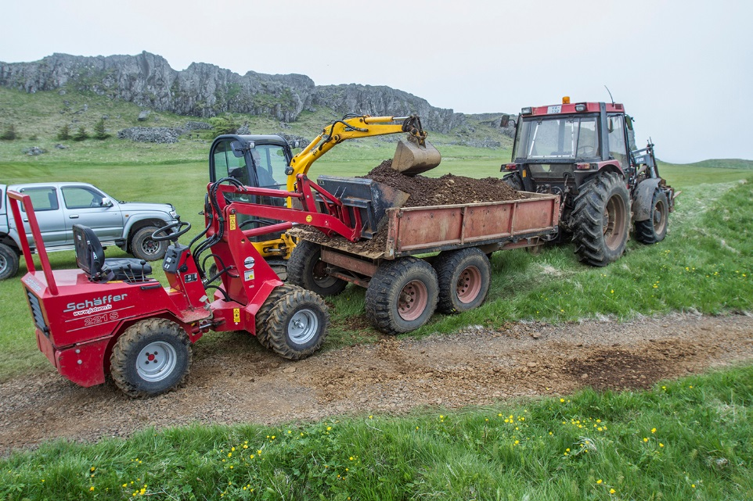
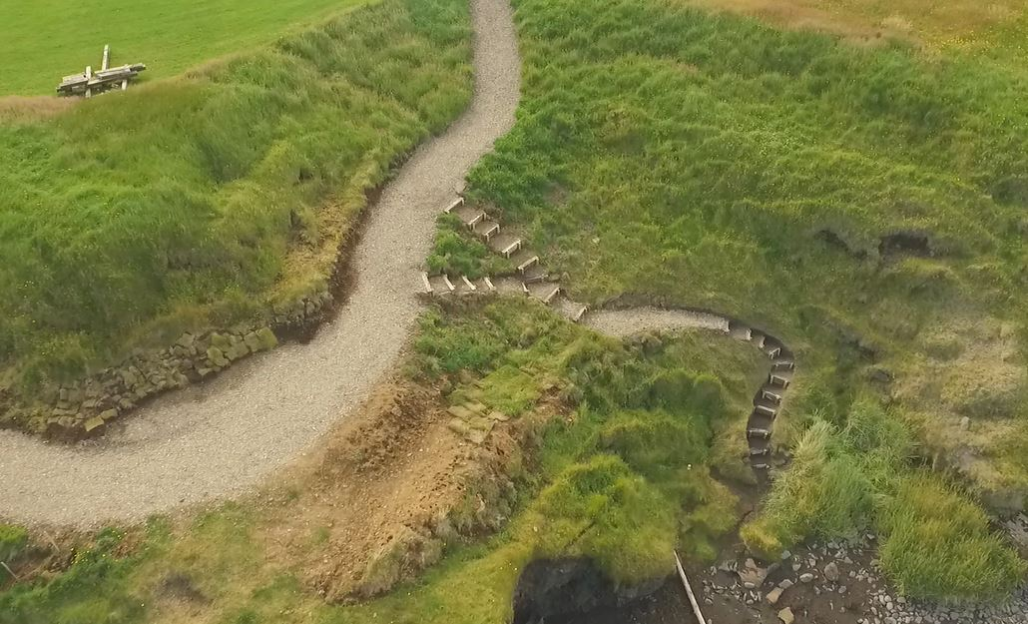
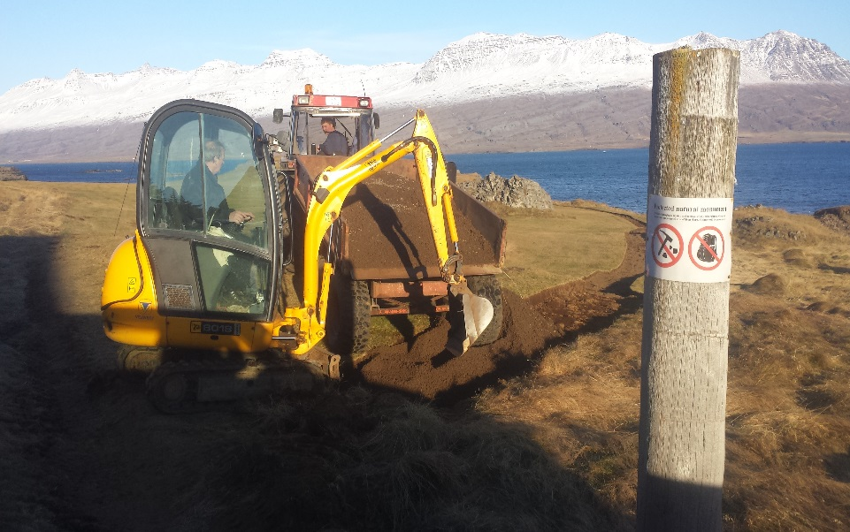
Notes:
Segja má að þrátt fyrir tímafreka skipulagsvinnu hafi uppbygging á Teigarhorni gengið vel og að mörgu leyti vonum framar enda samstarf við alla hagsmunaaðila til mikillar fyrirmyndar. Sem dæmi hafa allir megin göngustígar verið lagðir á nærsvæði svo og tröppur niður í fjörur. Nú standa einnig yfir mikilvægar endurbætur á friðlandshúsi sem er íbúðarhús og starfsaðstaða landvarðar. Djúpavogshreppur vinnur nú að ráðningu landvarðar í heilsársstarf frá og með febrúar á næsta ári.

Slide 14
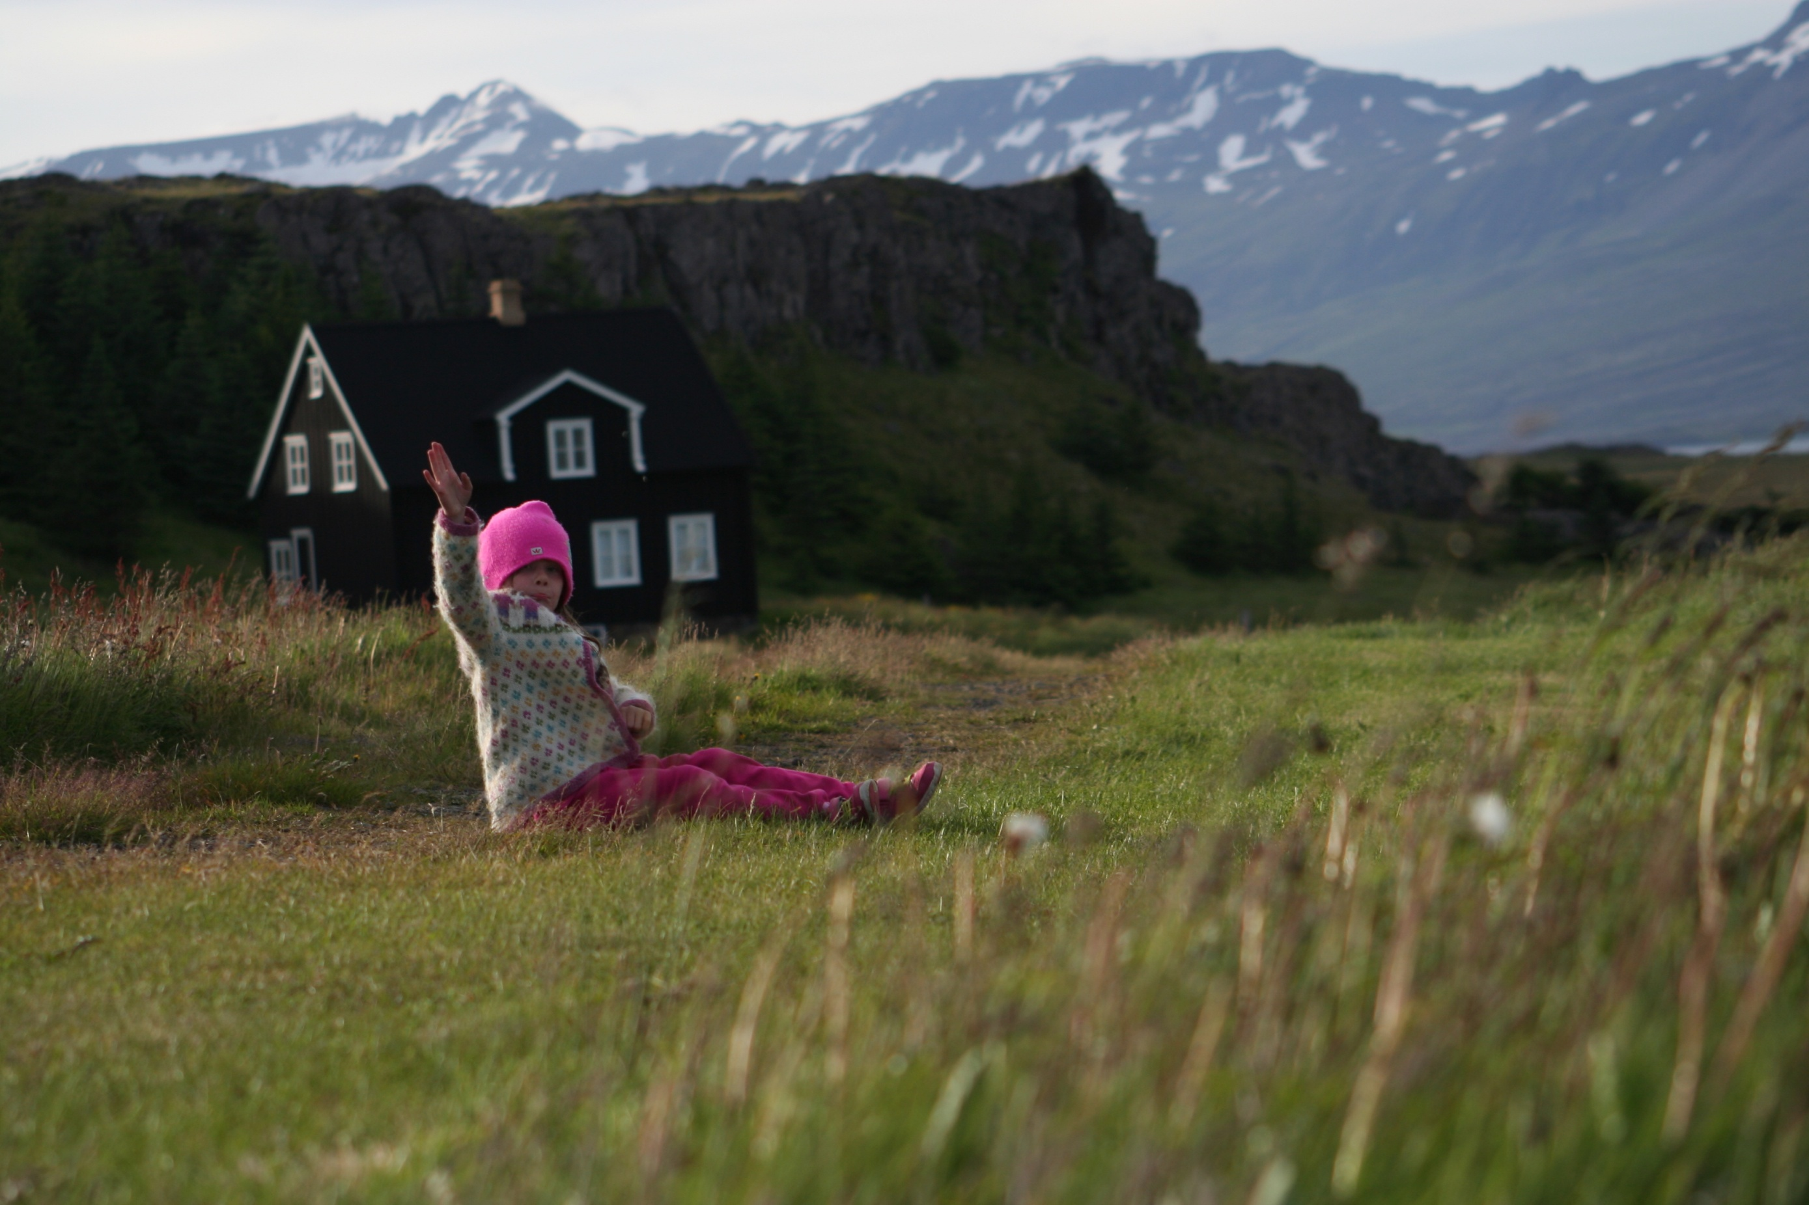
Notes:
Ég vil nota þetta tækifæri og þakka ómetanlegan stuðning bæði fyrrverandi og núverandi umhverfisráðherra svo og öðrum þeim sem veitt hafa verkefninu lið. Áframhaldandi stuðningur við uppbyggingu innviða á Teigarhorni er gríðarlega mikilvægur. Djúpavogshreppur horfir á Teigarhorn sem stórt tækifæri til framtíðar, náttúruparadís í jaðri Djúpavogs með tákn sveitarfélagsins, - Búlandstindinn sjálfan, - trónandi yfir Teigarhorni.
Mig langar að ljúka þessu erindi mínu með því að sýna ykkur tveggja mínútna myndskeið frá Teigarhorni sem að ég tók á síðastliðnu sumri. Takk fyrir.

